Slide 1

초음파센서
마이크로프로세서 및 실습
2015136141
류채영
2017136093
이지원

Slide 2
목차
초음파 센서
코드 설명
시연
고찰

Slide 3
초음파 센서
초음파
코드 설명
시연
고찰
초음파란 무엇인가
초음파
음파는 주파수에 따라 분류된다.
초저주파
저주파
중주파
고주파
초음파
0Hz
16Hz
100Hz
10000Hz
20000Hz
초음파는 가청 최대 한계 범위를 넘어서는 주파수를 갖는 음압(sound pressure)을 의미한다.
Copyright ⓒ D.sual 2017. All Rights Reserved

Slide 4
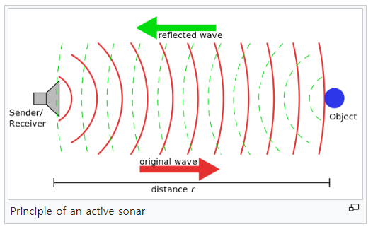
초음파
초음파
코드 설명
시연
고찰
초음파
Subtitle 2
Subtitle 3
Subtitle 4
초음파의 성질
파장이 짧다.
공기중에서는 (10mm, 액체 고체 중 1mm이하)
지향성과 직진성이 높다.
진행거리가 비교적 길다.
동일 매질에서는 속도가 일정하며, 매질이 달라지면 속도가 달라진다.
경계면이나 불연속면에서는 반사한다.
공기340m/s, 고체5000m/s이상
Copyright ⓒ D.sual 2017. All Rights Reserved

Slide 5
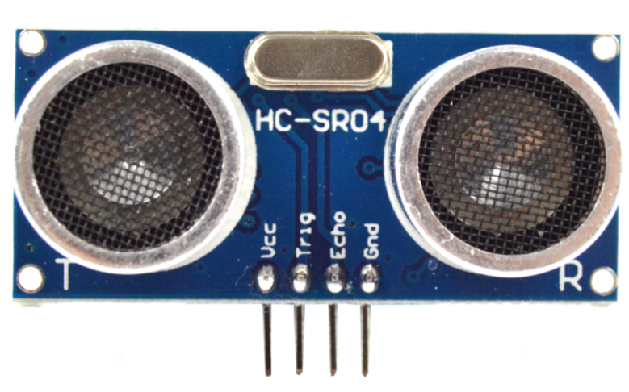
초음파 센서
초음파
코드 설명
시연
고찰
Subtitle 1
Subtitle 2
Subtitle 3
Subtitle 4
초음파 센서
Trigger
Echo
진동을 유발해 초음파를 보내는 역할
역압전현상을 이용
초음파가 반사되어 되돌아오는 것을 인지하는 역할
정압전현상 이용
함수발생기에서 전압 +,-를 짧은시간동안 교차해서 걸어주면 압전소자의 변형과 원형이 교대로 일어나고 이것이 진동에너지가 되어 초음파를 발생시킨다.
초음파 신호를 받을 때 발생하며 외부에서 에너지(파동)을 받으면 전압을 발생한다.

Slide 6
초음파 센서
초음파
코드 설명
시연
고찰
Subtitle 1
Subtitle 2
Subtitle 3
Subtitle 4
HC-SR04
HC-SR04란?
초음파 센서 모듈로 초음파 송신부(Trig), 초음파 수신부(Echo), 제어회로로 구성되어 있는데,
사용자가 초음파를 제어해 거리를 측정 할 수 있도록 만들어졌다.
구성
VCC핀 : 전원을 공급받음
Trig핀 : 초음파를 발신함
Echo 핀 : 초음파를 수신함
Gnd: 접지 역할을 함
스펙
동작 전압 : 5V
동작 전류 : 15mA
동작 주파수 : 40KHz
측정 거리 : 2cm ~ 4m
측정 각도 : 15 °
트리거 입력 신호(Trigger Input Signal) : 10㎲ , TTL Pulse
응답 출력 신호(Echo Output Signal) : 거리에 비례하는 TTL Pulse

Slide 7
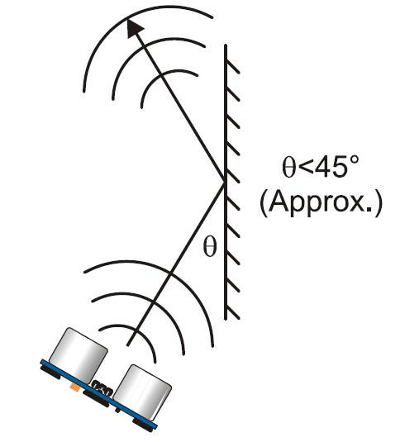
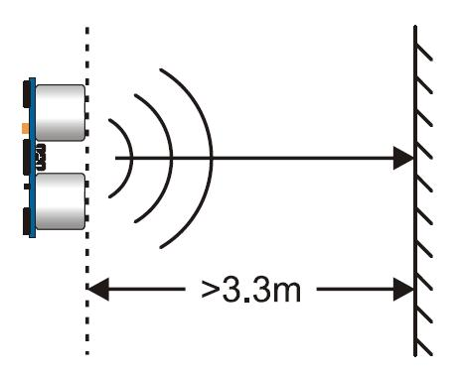
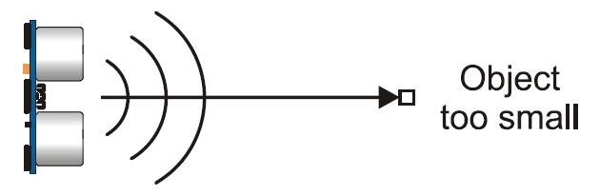
초음파 센서
초음파
코드 설명
시연
고찰
Subtitle 1
Subtitle 2
Subtitle 3
Subtitle 4
측정 오류
4m
측정거리
측정각도
측정물체
측정가능 거리를 벗어나 반향파를
수신하기 어려운 경우
센서와 물체와의 각도가 15도보다 작아 반향파를 수신하기 어려운 경우
물체가 너무 작아서 반향파를 만들기 어려운 경우

Slide 8
초음파 센서
초음파
코드 설명
시연
고찰
Subtitle 1
Subtitle 2
Subtitle 3
Subtitle 4
측정 오류
4m
불규칙한 표면
잔류(잔향)에코
반향파의 방향이 분산되어 센서로 돌아가는 반향파의 수신강도가 떨어져 오차가 크게 나타날 수 있다.
전방에서 반향된 반향파가 센서로 직진하지 않고 다른 벽면을 여러 번 반사하여(2,3차 반사) 센서에 수신될 수 있다.

Slide 9
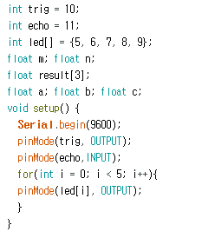
코드 설명
초음파
코드 설명
시연
고찰
Subtitle 1
Subtitle 2
Subtitle 3
Subtitle 4
Setup()
]
PWM핀
펄스 신호는PWM 신호 이므로
pwm이 가능한 핀으로 설정한다.
초음파 발생부
초음파 수신부

Slide 10
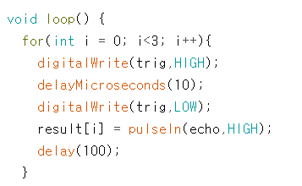
코드 설명
초음파
코드 설명
시연
고찰
Subtitle 1
Subtitle 2
Subtitle 3
Subtitle 4
초음파 발생 및 수신
초음파 발생
Trig 핀에 10uS 길이의 펄스를 넣어주면 모듈이 초음파를 발생시킨다.
]
pulseIn(pin,value)
PWM 신호 입력 -> analogWrite()
PWM 신호 출력 -> pulseIn()
pin이 value가 되는 시간을 측정.
즉, echo가 HIGH가 되는 시간을 측정.
따라서 펄스의 길이는 초음파가 돌아오는데 걸린 시간에 비례하게 된다.

Slide 11
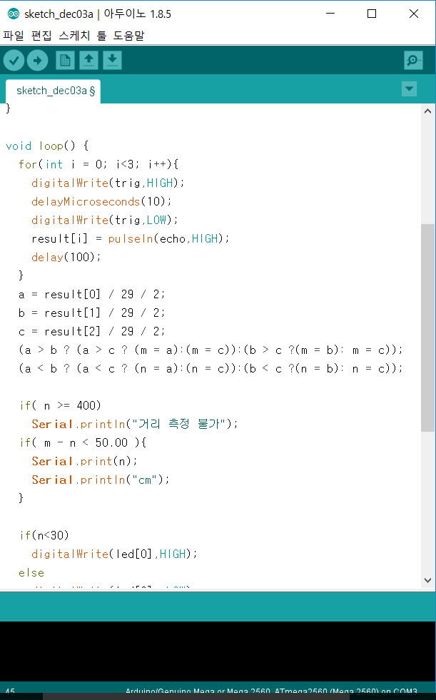
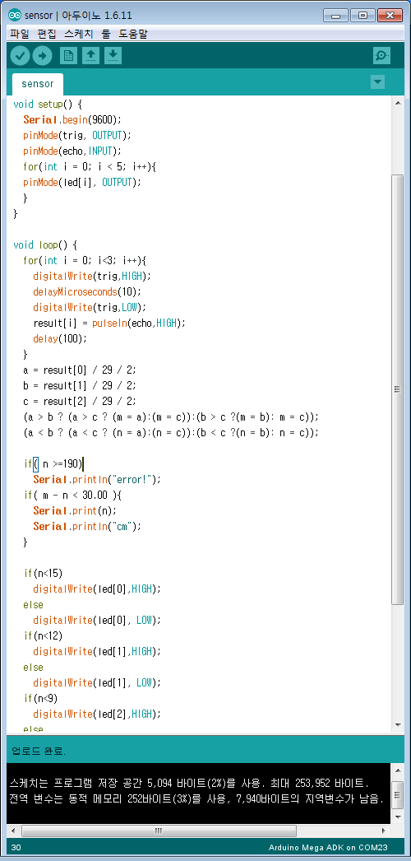
코드 설명
초음파
코드 설명
시연
고찰
Subtitle 1
Subtitle 2
Subtitle 3
Subtitle 4
Dead Zone
거리로 변환(cm)
]
1cm = 340 / 시간
시간 = 0.01 / 340 = 29.41us
따라서 1cm를 이동하는데 거리는 시간은 29us이다.
Result는 물체에 부딪혀 돌아온 거리이므로 2로 나누어야한다.
]
최소, 최댓값
]
삼항연산자를 이용하여 최소, 최댓값을 n,m에 저장한다.
Dead Zone
한 루프 내에서 최댓값과 최솟값의 차이가 50cm 이상이
아닐 경우에만 결과값을 출력하여 값이 튀는 것을 방지한다.

Slide 12
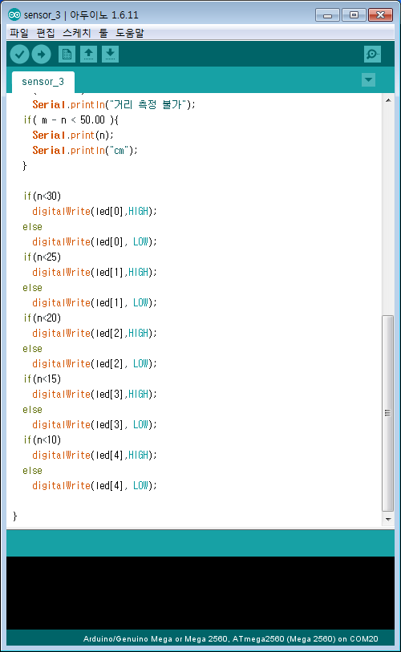
코드 설명
초음파
코드 설명
시연
고찰
Subtitle 1
Subtitle 2
Subtitle 3
Subtitle 4
Led 출력
LED 출력
시연의 편의를 위해 led를 출력한다.
30cm부터 5cm씩 작아질 때마다 led가 꺼진다.

Slide 13
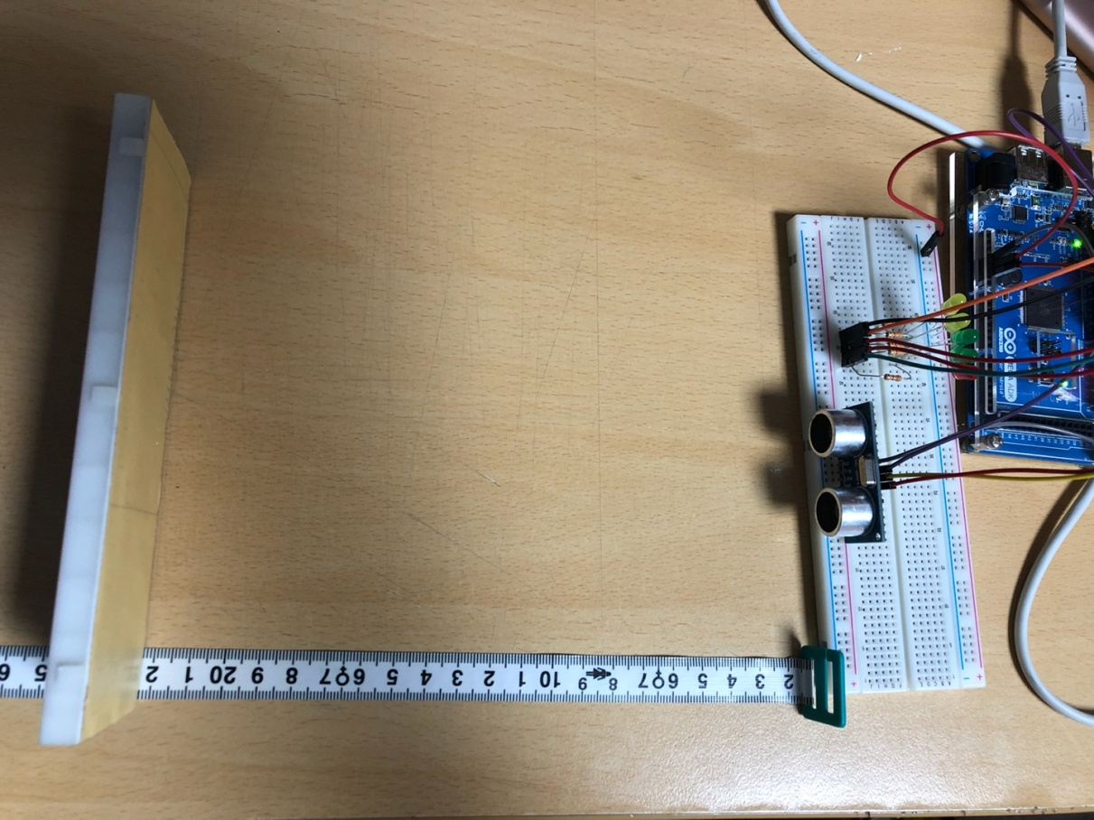
코드 설명
초음파
코드 설명
시연
고찰
Subtitle 1
Subtitle 2
Subtitle 3
Subtitle 4
시연 환경
시연 조건
측정 할 물체사이 장애물이 없어야한다.
측정 공간 온도 : 18도
물체
표면이 불규칙적이지 않아야한다.
반향파가 만들어질 수 있는 적절한 크기이어야한다.

Slide 14
코드 설명
초음파
코드 설명
시연
고찰
Subtitle 1
Subtitle 2
Subtitle 3
Subtitle 4
시연 결과 및 오차
실측 거리
측정 값
오차
5cm
4.96
0.04
10cm
10.00
0
20cm
19.58
0.42
30cm
29.07
0.93
50cm
48.45
1.55

Slide 15
코드 설명
초음파
코드 설명
시연
고찰
Subtitle 1
Subtitle 2
Subtitle 3
Subtitle 4
오차 발생 원인
초음파의 반향파는 상대 물질의 표면이나 종류에 따라 다를 수 있다.
초음파의 반향파는 공기의 온도, 습도 등 주변 환경에 영향을 받는다.
속도 C= { 331.5 + (0.6 x Temp) } x 100 cm/sec
줄자를 이용해서 길이를 측정했다.

Slide 16
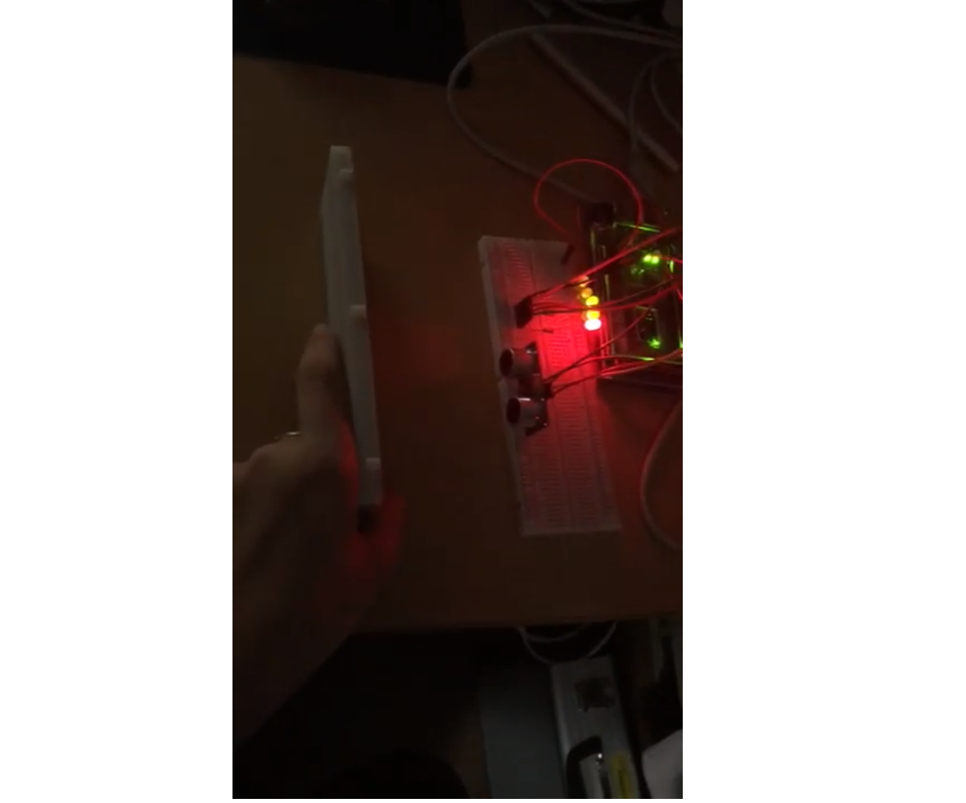
코드 설명
초음파
코드 설명
시연
고찰
Subtitle 1
Subtitle 2
Subtitle 3
Subtitle 4
시연 영상
https://youtu.be/_4RBy9iNxOA

Slide 17
최종 발표 피드백
초음파
코드 설명
시연
고찰
Subtitle 1
Subtitle 2
Subtitle 3
Subtitle 4
피드백 내용
1. 오차 계산 결과를 바탕으로 calibration할 것.
-> 총 10번 측정하여 평균을 낸 후, 오차를 계산하여 코드에 적용한다.
2. 값의 정확도를 높일 것. (값의 움직임이 없도록)
-> loop내에서 측정한 값들을 평균을 낸 후 그 값을 정수형으로 출력한다.

Slide 18
최종발표 피드백
초음파
코드 설명
시연
고찰
Subtitle 1
Subtitle 2
Subtitle 3
Subtitle 4
Calibration 과정
10cm 간격으로 물체 실측 거리와 초음파 센서와의 거리를 측정한다.
총 20회 측정하고, 오차의 평균 값을 계산한다.
실측 거리
측정 값(평균)
오차
5cm
4.98
0.02
10cm
10.00
0
20cm
19.47
0.58
30cm
29.07
0.93
50cm
48.47
1.53

Slide 19
최종 발표 피드백
초음파
코드 설명
시연
고찰
Subtitle 1
Subtitle 2
Subtitle 3
Subtitle 4
실측 거리
측정 값(평균)
오차
60cm
62.03
2.03
70cm
72.16
2.16
80cm
82.14
2.14
90cm
92.17
2.17
100cm
102.29
2.29
130cm
132.43
2.43
150cm
152.88
2.88
180cm
가끔 측정 불가

Slide 20
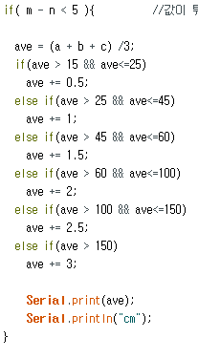
최종발표 피드백
초음파
코드 설명
시연
고찰
Subtitle 1
Subtitle 2
Subtitle 3
Subtitle 4
Calibration code
값이 튀는 것을 방지
오차를 기반으로 0점 조절을 위해 필요한 값
0 ~ 15cm = 오차 0
15~25cm = 오차 0.5
25~45cm = 오차 1
45~60cm = 오차 1.5
60~100cm = 오차 2
100~150cm = 오차 2.5
150cm 이상 = 오차 3
측정된 오차값을 기반으로
0점을 조절한다.

Slide 21
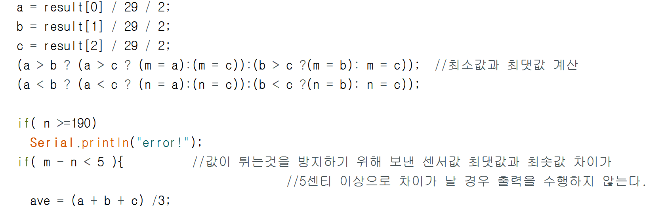
최종발표 피드백
초음파
코드 설명
시연
고찰
Subtitle 1
Subtitle 2
Subtitle 3
Subtitle 4
일정한 값 출력하기
루프 내에서 여러 번 측정하고 그 값의 평균값을 출력한다.
이때 값이 튀는 것을 방지하기 위한 코드가 필요하다.
3개의 센서값의 값을 출력한다.
cm로 표현
세 센서값의 평균을 계산한다.

Slide 22
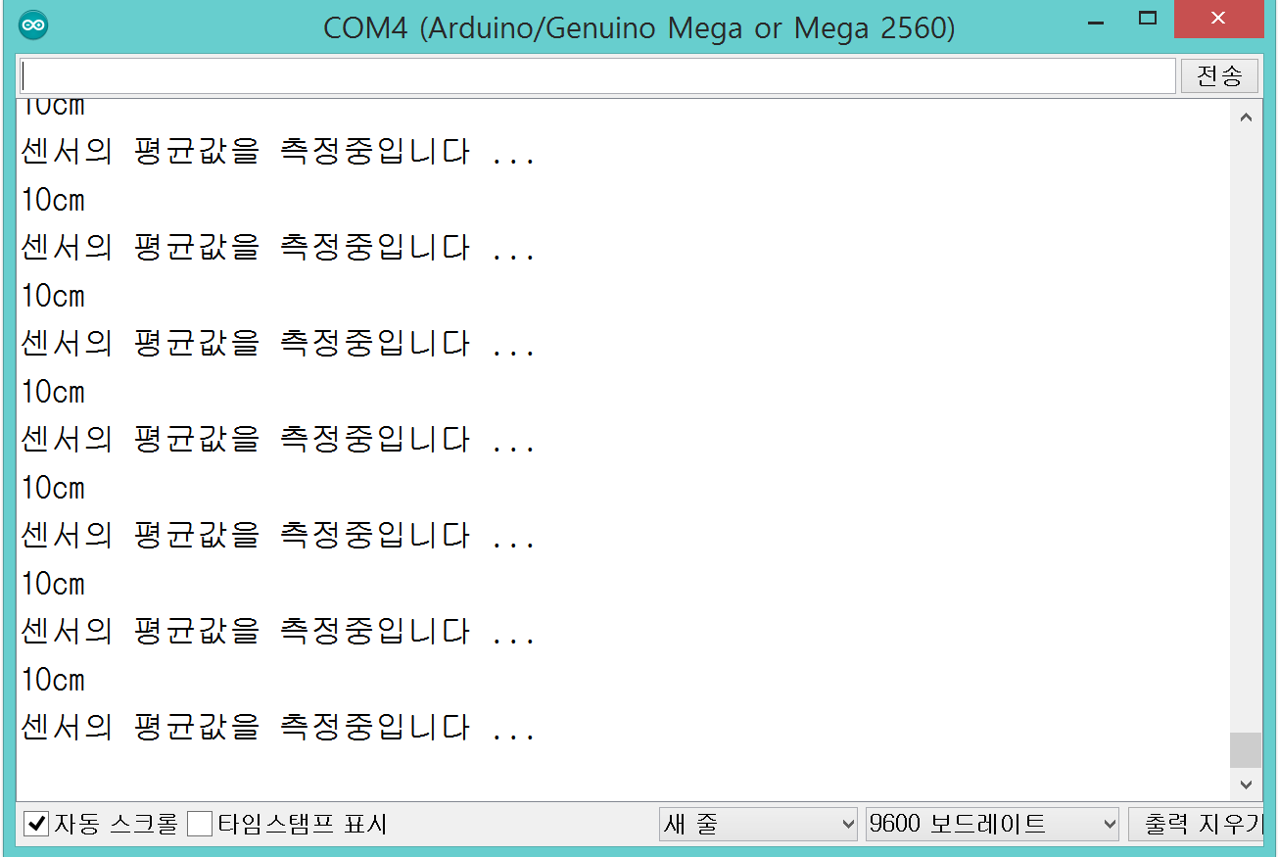
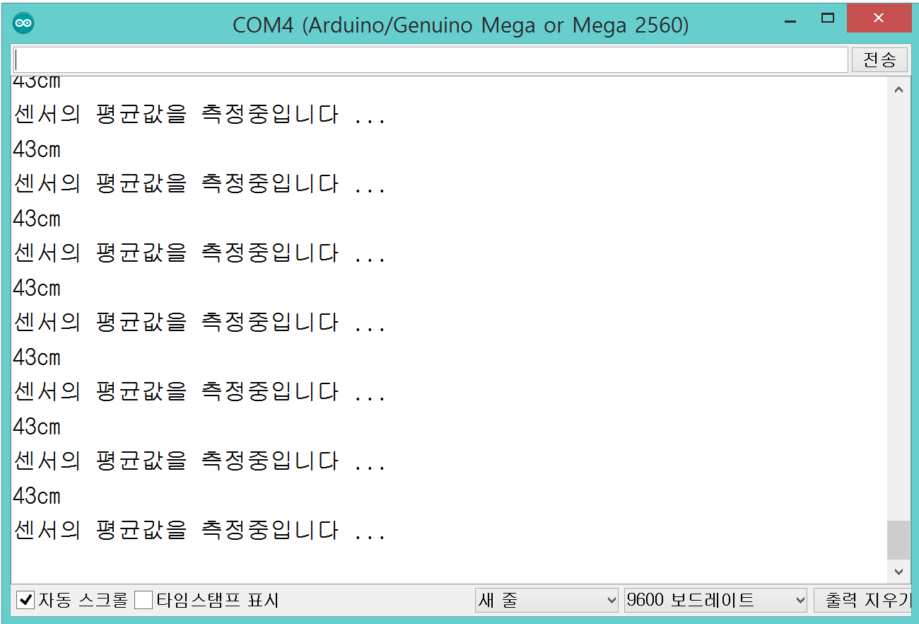
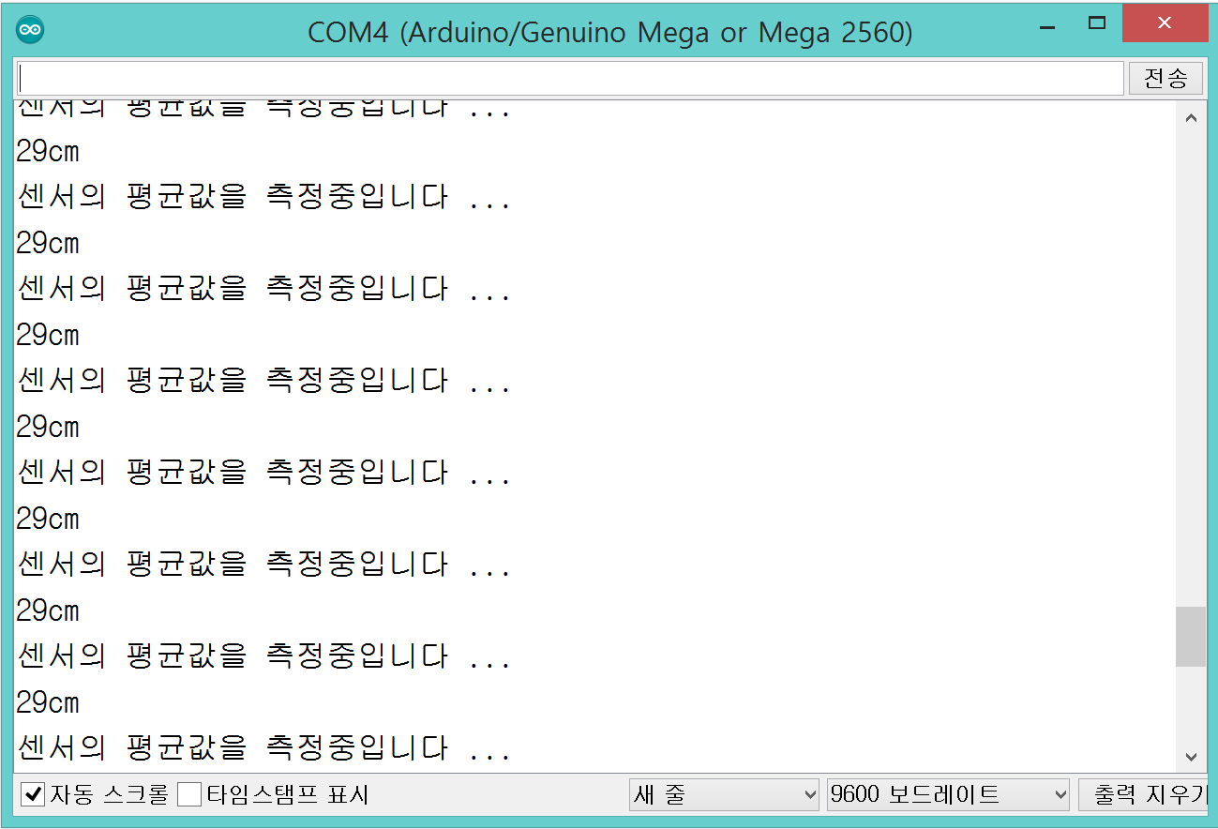
최종 출력화면
초음파
코드 설명
시연
고찰
Subtitle 1
Subtitle 2
Subtitle 3
Subtitle 4
10cm
43cm
29cm

Slide 23
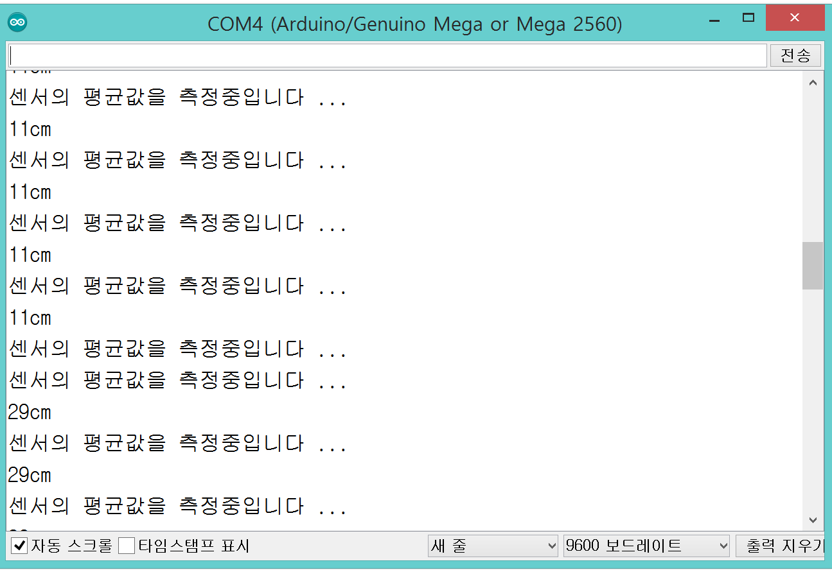
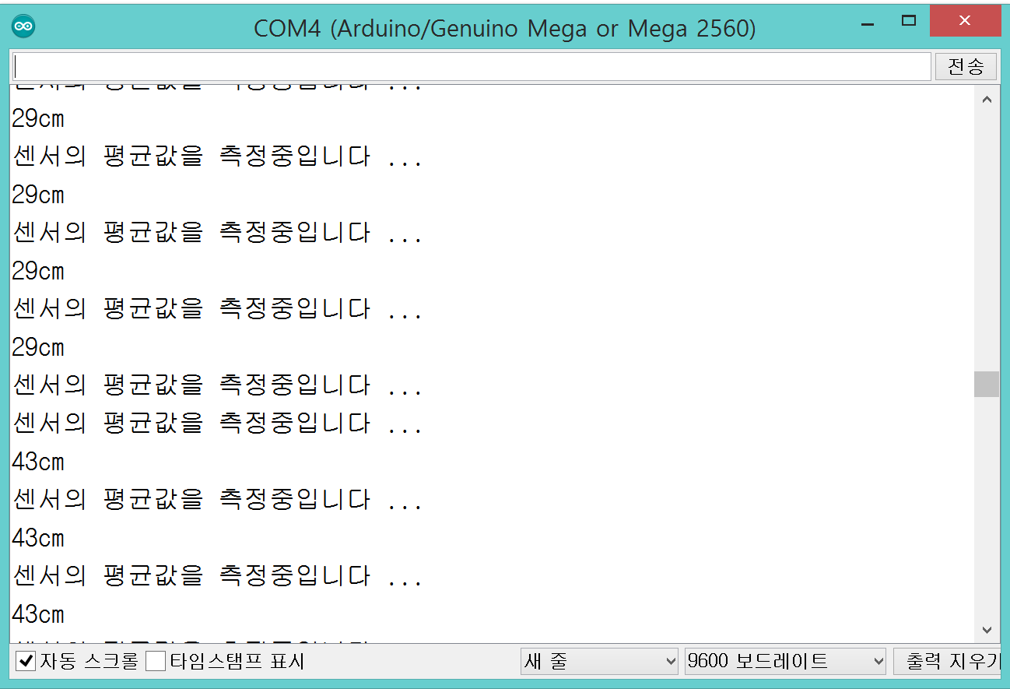
물체가 이동하는 경우 결과창
초음파
코드 설명
시연
고찰
Subtitle 1
Subtitle 2
Subtitle 3
Subtitle 4
물체의 위치가 변한 것을 인지하여
평균값을 다시 계산하기 때문에 대기한다.
Calibration과정을 거쳤으며 측정평균값을 출력했다.
-> 정확한 거리를 계산할 수 있다.

Slide 24
감사합니다
Copyright ⓒ D.sual 2017. All Rights Reserved

